Slide 1



Дослідження ефективності застосування TypeScript при розробці на платформі React.js.
Король Світлана Іванівна, ІПЗздм-23-1
Науковий керівник: проф.Смеляков К.С.
червень 2025

Slide 2
Дослідження
Актуальність. Сучасні тенденції у веб-розробці демонструють значне зростання популярності мови програмування TypeScript, яка виступає потужною альтернативою традиційному JavaScript. Цей тренд особливо виражений у контексті розробки односторінкових додатків (SPA), де ефективність та масштабованість є ключовими вимогами до програмного забезпечення. SPA-застосунки, що базуються на платформі React.js, користуються особливою популярністю завдяки своєму зручному підходу до створення динамічних інтерфейсів користувача. Водночас, такі додатки часто стикаються з проблемами підтримки великого обсягу коду, складності в управлінні станом та необхідністю забезпечення високої продуктивності.
Однією з основних проблем при розробці SPA є забезпечення надійності та безпеки коду, що зростає разом з його масштабом. У цьому контексті TypeScript, завдяки своїй статичній типізації, стає важливим інструментом для зменшення кількості помилок на етапі розробки, поліпшення читабельності та підтримуваності коду. Особливо важливим є вплив TypeScript на продуктивність веб-застосунків, процес компіляції та статична перевірка типів дозволяють виявляти потенційні проблеми ще до етапу виконання програми, що, у свою чергу, покращує загальну надійність та ефективність розробки.
Об'єкт та мета дослідження. Враховуючи ці аспекти, метою даного дослідження є аналіз ефективності використання TypeScript при розробці SPA-застосунків на базі React.js, а також вивчення його переваг і недоліків порівняно з JavaScript.

Slide 3
Огляд літератури (аналогів)
Аналіз наукових та професійних джерел показує, що типізація стала невід'ємною частиною розробки сучасних веб-додатків. У сучасній веб-розробці спостерігається стрімке зростання складності front-end застосунків, особливо у контексті SPA. За даними State of JavaScript 2023, близько 78% розробників стикаються з проблемами підтримки великих JavaScript проектів, зокрема:
складність відстеження типів даних у великих застосунках;
помилки під час виконання через неправильні типи даних;
ускладнена рефакторизація коду;
проблеми з документацією та масштабуванням проектів.
TypeScript, як надмножина JavaScript, пропонує вирішення цих проблем через систему статичної типізації. За даними дослідження GitHub's State of the Octoverse 2023, TypeScript став четвертою найпопулярнішою мовою програмування, демонструючи зростання на 78% порівняно з попереднім роком.
Документація від офіційних джерел TypeScript Documentation та React.js Documentation) надають детальну інформацію про інтеграцію цих технологій та рекомендовані практики використання.
Результати досліджень в наукових виданнях свідчать про доцільність та ефективність застосування TypeScript у розробці SPA на базі React.js. Це формує основу для проведення подальшого експериментального дослідження у межах даної роботи.

Slide 4
Постановка задачі
Постановка задачі передбачає дослідження та оцінку ефективності застосування TypeScript при розробці SPA-застосунків на платформі React.js у порівнянні з використанням традиційного JavaScript (PropTypes).
Реалізація наукового дослідження складається з наступних етапів:
аналіз переваг та недоліки застосування TypeScript у порівнянні з JavaScript на основі огляду наукових джерел;
розробка методики порівняльного аналізу ефективності використання TypeScript та JavaScript у розробці React.js додатків;
визначення критеріїв оцінки ефективності, таких як точність, продуктивність, зручність розробки та підтримки;
експериментальне дослідження на основі розробки тестового SPA-застосунку, використовуючи як TypeScript, так і JavaScript;
аналіз результатів експериментів та надати рекомендації щодо доцільності використання TypeScript у розробці React.js додатків.
Отримані результати дослідження можуть бути використані розробниками програмного забезпечення при виборі технологічного стеку для створення SPA-застосунків.

Slide 5
Методологія
Для проведення експериментального дослідження було підготовлено репрезентативний набір даних, а саме розроблено два ідентичні за функціональністю SPA-застосунки – один з використанням JavaScript та PropTypes , другий з використанням TypeScript. Застосунки представляють собою середньостатистичний веб-застосунок “TODO-лист” з наступним функціоналом:
завантаження списку задач з публiчного API;
вiдображення задач у виглядi таблицi;
можливість вiдмiтки задачi як виконаної;
кнопка старту, що запускає завантаження;
в якості джерела даних для застосунків було використано публічне API JSONPlaceholder (обрано через його структурованість, достатній обсяг і відповідність реальним прикладам взаємодії з REST API).
Методологічні принципи, що використані в дослідженні:
контрольовані умови, обидва підходи мають однакові умови для тестування (проект, одна структура, одна кількість компонентів);
один тип даних, для коректного порівняння реалізовано однакова структура компонентів;
статистика для серії вимірювань, щоб зібрати статистику та порівняти середні значення;
візуалізація даних для висновків.

Slide 6
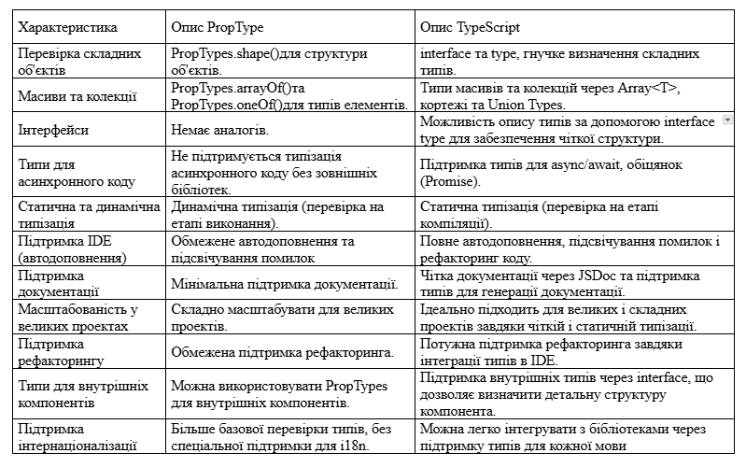
Розширене порівняння досліджуваних способів типізації

Slide 7
Опис програмного забезпечення, що було використано у дослідженні
Для проведення експериментального дослідження ефективності застосування TypeScript при розробці на платформі React.js було обрано відповідні технології, інструменти та середовище розробки, які дозволять найбільш об'єктивно оцінити переваги та недоліки досліджуваних підходів.
В якості основного середовища розробки було обрано:
Visual Studio Code (версія 1.84.0), редактор коду, що має широку підтримку як JavaScript, так і TypeScript.
Для розробки тестових скриптів було обрано наступний технологічний стек:
платформа розробки React.js 18.2.0, як основна бібліотека для розробки інтерфейсу користувача;
системи збірки та управління пакетами npm 10.2.3 для управління залежностями;
мови програмування JavaScript (ES2022) для створення контрольного застосунку;
мова програмування TypeScript 5.3.3 для створення експериментального застосунку;
інструменти для тестування та вимірювання продуктивності- Lighthouse 11.4.0 - для комплексного аналізу продуктивності веб-застосунку;
інструмент TypeScript Compiler (tsc) з використанням команди time tsc для вимірювання часу компіляції;

Slide 8
Зміст проведеного експерименту
Процедура вимірювання продуктивності з використанням інструменту Lighthouse за наступною процедурою:
збірка проекту в продакшн режимі: npm run build;
запуск локального сервера для роздачі статичних файлів: npx serve -s dist;
запуск Lighthouse з наступними параметрами: //bash lighthouse http://localhost:3000 --output=json --output-path=./results.json --chrome-flags="--headless" --preset=desktop;
повторення вимірювань 5 разів для отримання статистично значущих результатів;
обчислення середніх значень для кожної метрики
Для оцінки впливу використання TypeScript і PropTypes на тривалість компіляції застосунку було проведено контрольовані вимірювання часу побудови (build time) кожної версії проєкту з однаковими умовами середовища та конфігурації і містила наступні кроки:
очищення кешу компілятора: rm -rf node_modules/.cache;
запуск компіляції з вимірюванням часу для TypeScript проекту: time npx tsc, tsc--extendedDiagnostics (що є використанням CLI інтерфейсу командного рядка);
запуск збірки з вимірюванням часу для JavaScript : time npm run build, Measure-Command { npm run build }(за допомогою Webpack)
повторення вимірювань 5 разів;
обчислення середнього значення часу компіляції.

Slide 9
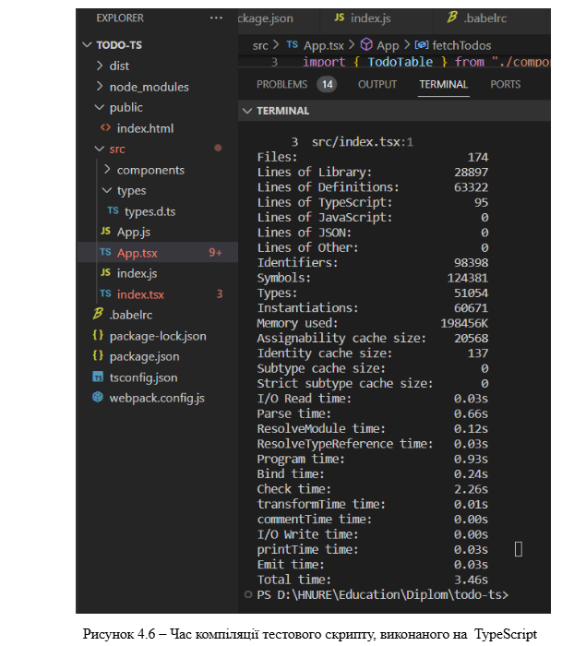
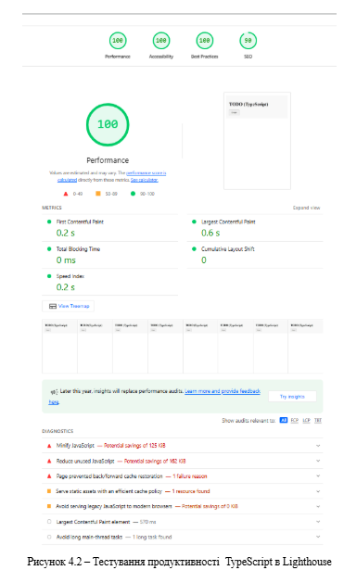
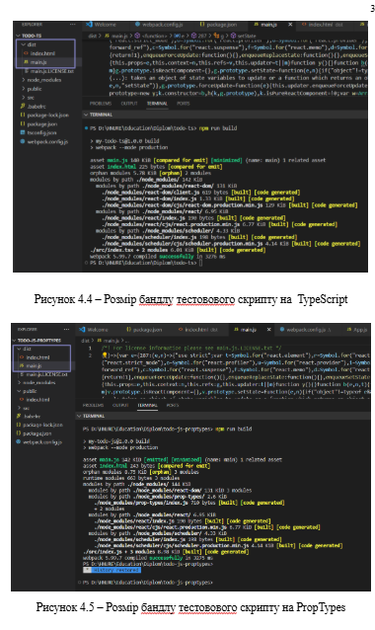
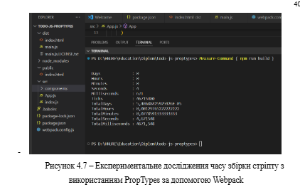
Проведення експерименту

Slide 10
Результати вимірювання продуктивності за допомогою Lighthouse
Метрика | PropTypes | TypeScript | Різниця в %
Performance Score, (бал, 0-100) | 99.6 | 100 | +0.4%
First Contentful Paint (FCP), (мс) | 210 | 200 | -4.8%
Largest Contentful Paint (LCP), (мс) | 610 | 570 | -6.6%
Speed Index, (мс) | 450 | 420 | -6.7%
Total Blocking Time (TBT), (мс) | 40 | 10 | -75%
Cumulative Layout Shift (CLS) | 0 | 0 | 0%
Time to Interactive (TTI), (мс) | 210 | 200 | -4.8%
Розмір бандлу, (кБ) | 142 | 140 | -1.4%

Slide 11
Результати вимірювання часу компіляції
Вимірювання | PropTypes | TypeScript | Різниця в %
1 | 4.396 | 3.46 | 27%
2 | 4.672 | 3.43 | 36.94%
3 | 4.374 | 3.67 | 19.23%
4 | 4.350 | 3.45 | 26.1%
5 | 4.349 | 3.59 | 21.11%
Середнє | 4.428 | 3.52 | 25.94%

Slide 12
Результати вимірювання часу розробки та кількості помилок
Метрика | PropTypes | TypeScript | Різниця в %
Загальний час розробки, (год) | 5 | 5.5 | +10%
Помилки на етапі розробки | 14 | 9 | -35.71%
Помилки на етапі компіляції | 0 | 2 | +100%
Помилки на етапі виконання | 4 | 1 | -75%
Загальна кількість помилок | 18 | 16 | -11%
Час на виправлення помилок, (год) | 1.5 | 1 | -33.3

Slide 13
Аналіз отриманих результатів
Отже на основі проведеного дослідження можна комплексно оцінити результатів трьох експериментальних блоків та зробити наступні висновки:
TypeScript забезпечує вищу продуктивність застосунку з покращеннями за ключовими метриками Lighthouse, зокрема значним зменшенням Total Blocking Time на 75%;
час компіляції з TypeScript на 25.94% менший, що суттєво покращує процес розробки, особливо для великих проектів з частими змінами коду;
TypeScript знижує загальну кількість помилок на 11% та зменшує час на їх виправлення на 33.33%, хоча початковий час розробки збільшується на 10%;
найбільша перевага TypeScript — зменшення помилок на етапі виконання на 75%, що критично важливо для забезпечення стабільності роботи застосунку для кінцевих користувачів.

Slide 14
Висновки
На основі дослідження теоретичних основ TypeScript та PropTypes було досліджено що:
TypeScript є статично типізованою надбудовою над JavaScript, яка надає можливості раннього виявлення помилок, покращеного інтелектуального доповнення коду та безпечного рефакторингу.
PropTypes є бібліотекою для JavaScript, яка дозволяє перевіряти типи у ран-таймі.
Кожен з підходів має свої переваги, але суттєво відрізняються за механізмом роботи та сферою застосування.
На основі проведеного експериментальне дослідження підтверджено:
гіпотезу про те, що використання TypeScript має значні переваги при розробці React.js-застосунків порівняно з JavaScript та PropTypes, особливо для середніх та великих проектів з тривалим життєвим циклом.
Ці переваги проявляються як у покращеній продуктивності та надійності кінцевого продукту, так і в оптимізації процесу розробки. Незважаючи на початкові інвестиції часу у вивчення TypeScript та налаштування проекту, довгострокові вигоди від його використання перевищують недоліки, що робить TypeScript рекомендованим вибором для професійної розробки React.js-застосунків.
Ці висновки мають практичне значення для архітекторів програмного забезпечення, технічних лідерів та менеджерів проектів при прийнятті рішень щодо технологічного стеку для нових проектів або модернізації існуючих.

